Slide 1


Мир вокруг нас
Почему в лесу нужно соблюдать тишину

Slide 2
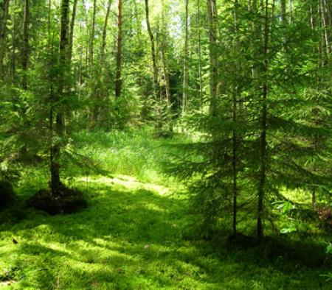
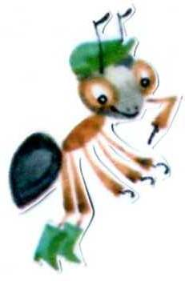
Дом со всех сторон открыт.
Он резною крышей крыт.
Заходи в зеленый дом —
Чудеса увидишь в нем.

Slide 3
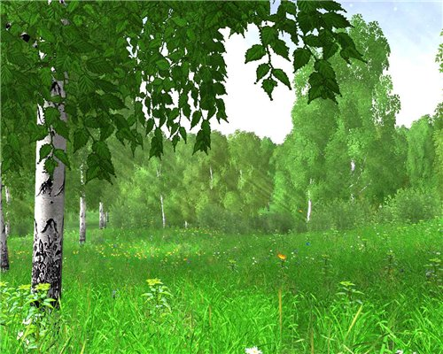
Прошептал листу листок
Что-то по секрету.
Тот сберечь секрет не смог —
Разболтал соседу.
Не прошло и полчаса —
Шум в березах начался…

Slide 4
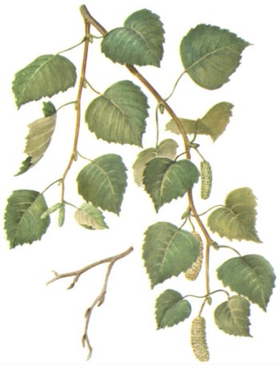
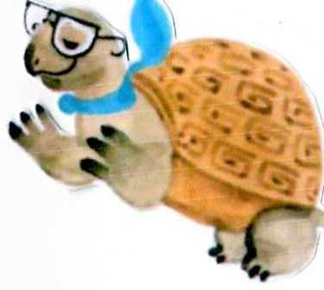
До нас с вами в весеннем лесу побывали поэты и писатели. Что они там увидели и услышали?

Slide 5
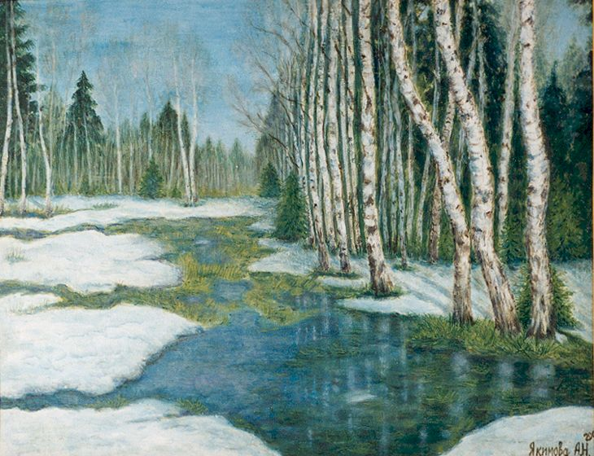
Еще подснежник не расцвел, Ручей бурлит в овраге.
Полно проталин возле сел, Снег тоньше стал бумаги. Ступай, зима, и не ворчи!
Весь воздух полон звону,
И гнезда мастерят грачи,
И каркают вороны.

Slide 6
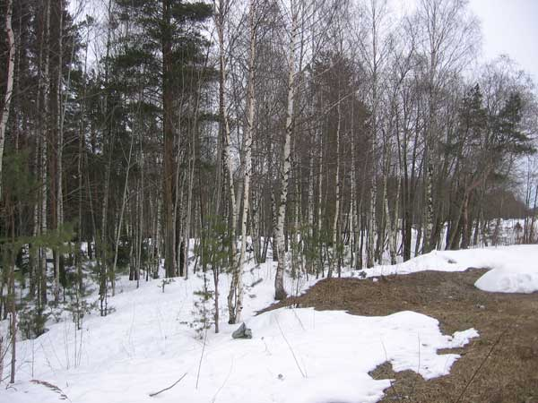
Начинается таяние снега. В лесу вокруг деревьев протаяли воронки. На буграх появляются первые проталины.

Slide 7
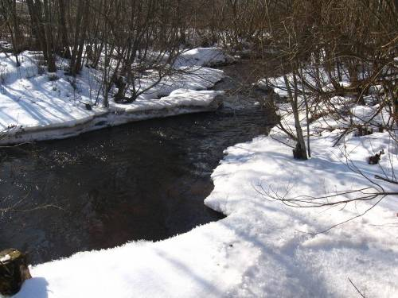
В полях журчат еще маленькие ручейки.
Бегу я, как по лесенке,
По камешкам звеня.
Издалека по песенке
Узнаете меня.

Slide 8
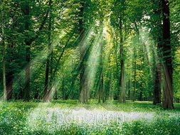
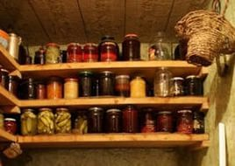

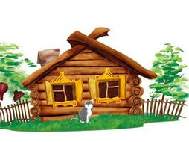
                Лес

Slide 9
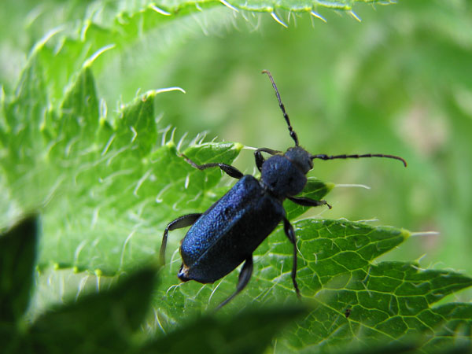
Не жужжу, когда сижу,
Не жужжу, когда хожу.
Если в воздухе кружусь,
Тут уж вдоволь нажужжусь.

Slide 10
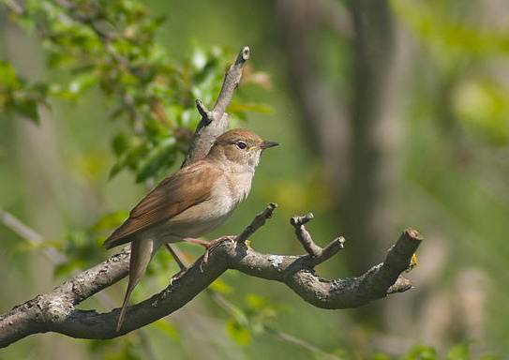
Прилетевший соловей
С каждым часом веселей:
Льются трели без конца…
И чуть-чуть обидно,
Что крылатого певца
В зарослях не видно.
На лесной опушке уже слышатся птичьи песни.

Slide 11
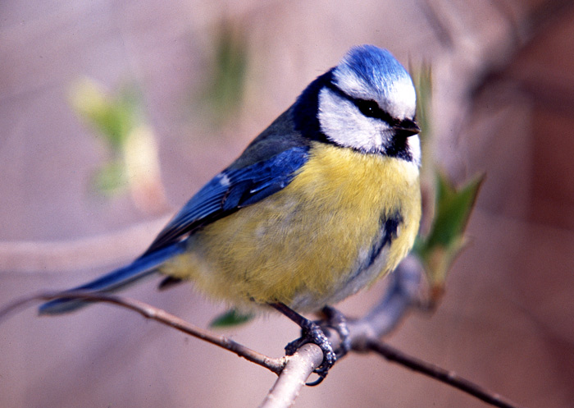
Перелетая с ветки на ветку, распевают синицы.

Slide 12
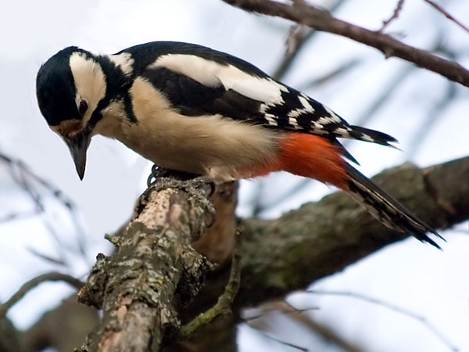
Звонко отстукивает о сухое дерево дятел.

Slide 13
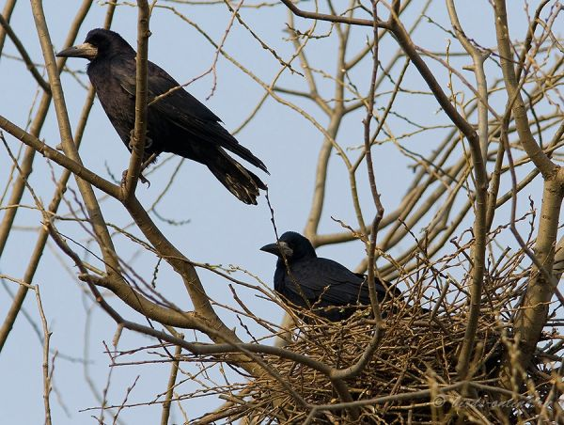
Как только солнце получше пригреет землю, почернеют дороги, обнажатся на полях проталины, зажурчат ручейки, к нам прилетят грачи.

Slide 14
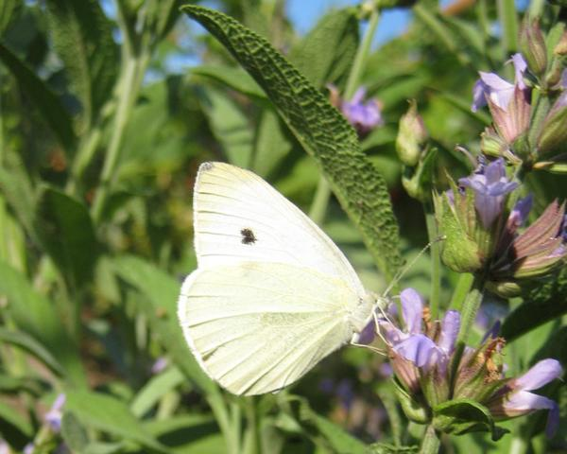
Появляются бабочки-капустницы.

Slide 15
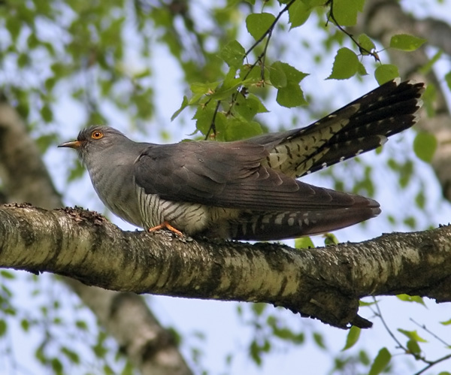
В лесу слышно кукование кукушки.

Slide 16
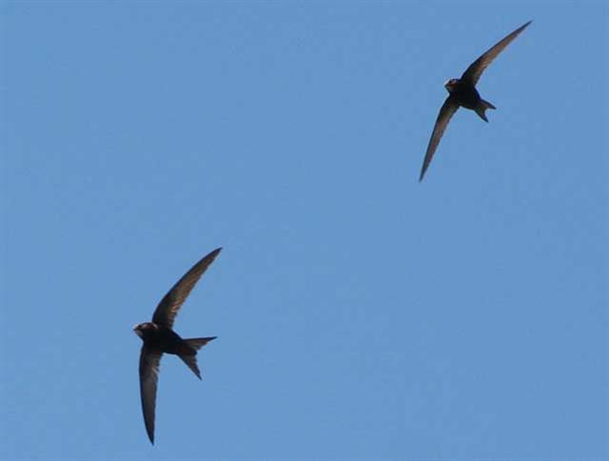
Прилетают ласточки и стрижи.

Slide 17
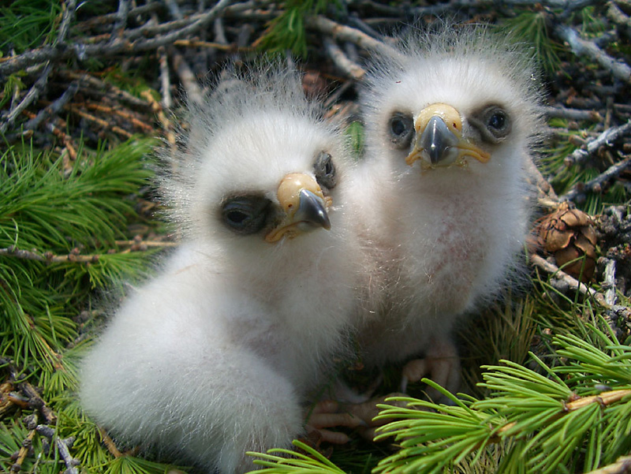
У грачей, ворон, галок, сорок, воробьев появились птенцы.

Slide 18
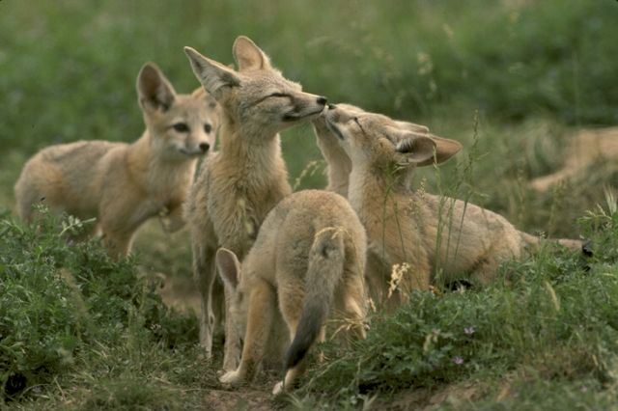
У белок, лисиц, волков и других зверей — детеныши.

Slide 19
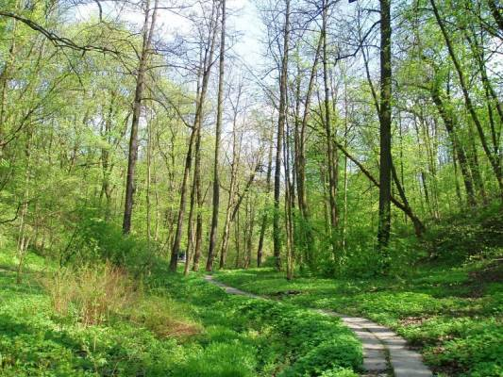
Лес звенит от певчих птиц. Все живет полной, радостной, шумной жизнью.

Slide 20

Если мы будем шуметь, не услышим прекрасные звуки леса! Если мы ведём себя в лесу тихо, лесные обитатели не пугаются нас. И мы можем многих из них увидеть. Если мы шумим в лесу, животные испугаются и попрячутся. И мы их не увидим!
Голоса животных – это их разговоры. Шумными играми, криками, громкой музыкой мы, возможно, помешаем животным сообщить друг другу что-то важное. Шумом мы можем очень испугать животных. Напуганная птица побоится подлететь к гнезду, и птенцы останутся голодными. Возможно, многие животные совсем убегут или улетят из того уголка леса, который был их домом.

Slide 21
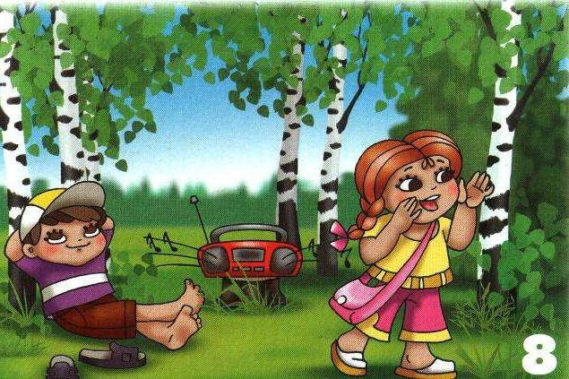

Slide 22

Поэтому мы с вами должны помнить и соблюдать главное правило поведения в лесу. Какое это правило?

Slide 23

М
О
Л
О
Д
Ц
Ы
!

